Slide 1
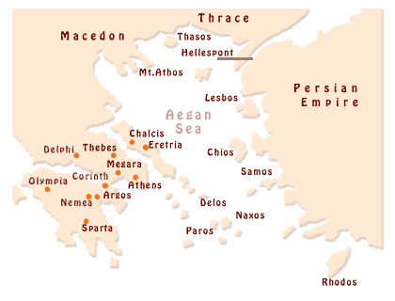
LATINSKI JEZIK
II RAZRED GIMNAZIJE
LEKCIJA XVI: CUM VER ESSE INCIPIT, TRANIO SE ITINERIBUS DAT
Kritska i mikenska kultura
Vremenske rečenice

Slide 2
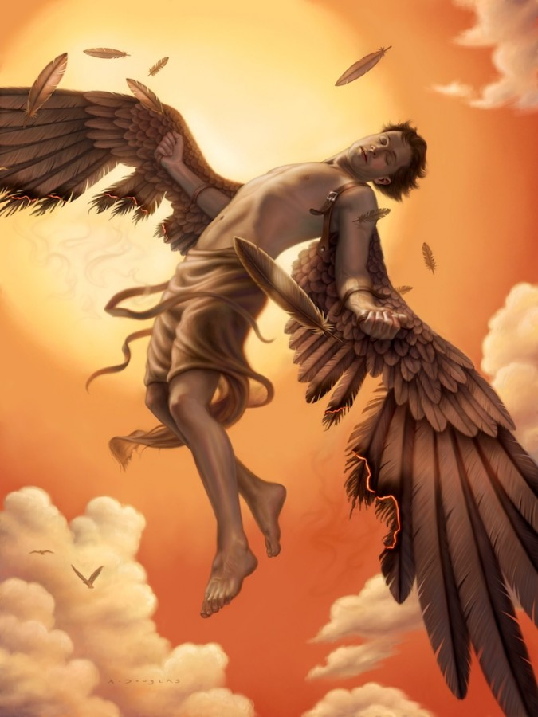
ŠTA SMO NAUČILI O DEDALU I IKARU
Kako bismo obnovili gradivo koje smo radili, a ujedno da bismo povezali sa onim što ćemo danas da učimo, proverite svoje znanje:
1. Dedalus and Icarus quizizz
2. The myth of Icarus and Dedalus edpuzzle
Otkrijte kako se završava priča o Dedalu na sledećem linku.

Slide 3
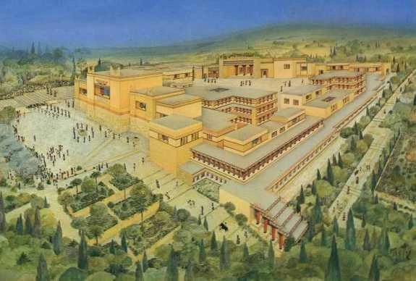
KRITSKA I MIKENSKA KULTURA
Egejska kultura je odigrala veliku ulogu u razvoju kulture naroda koji žive blizu Mediterana. Razvila se na ostrvima i obalama Egejskog mora, u istočnom delu Mediterana, gotovo dve hiljade godina, od 3000 do 1200 godina pne. istovremeno sa umetnosti u Egipta.
Centar egejske kulture bio je Krit. Obuhvatila je i Peloponez, gde su se nalazili gradovi Mikena, Pilos i Tirin, i zapadna obala Male Azije, u severnom delu Troje. Egejska kultura se naziva i Kritsko-Mikenska.

Slide 4
GRAD ILI LEGENDA?
Sećanje na Egejski svet je sačuvano u legendama i mitovima antičke Grčke, a priče o drevnoj Troji su sačuvane u epu o Homeru. Niko nije sumnjao u legendarnu prirodu informacija o pregrčkim stanovnicima grčke zemlje do druge polovine 19. veka.
Nemački arheolog Heinrich Schliemann nije iskopao prave ostatke Homerove Troje na brdu Hissarlyk, iako nije bio u stanju da utvrdi koji od kulturnih slojeva koje je iskopao pripadaju vremenima opisanim u Ilijadi.
Kao rezultat iskopavanja G. Schliemann-a i V. Dörpfeld-a na Peloponeskom poluotoku, otkrivena je mikenska kultura.
Početkom 20. veka. Engleski arheolog A. Evans iznenadio se na Kritu. Čudan svet, davno zaboravljen od strane čovečanstva, iznenada se pojavio pred očima ljudi 20. veka. Proučavajući umetničko blago palate Knosos, kao i drevne kritske gradove Gurnije i Festa, koje su iskopali drugi arheolozi, Evans je prvi ispitao kulturu Krita u poređenju sa kulturama Egipta i drugih zemalja drevnog Istoka.

Slide 5
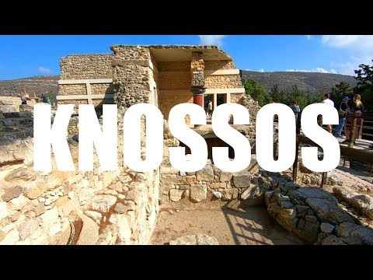
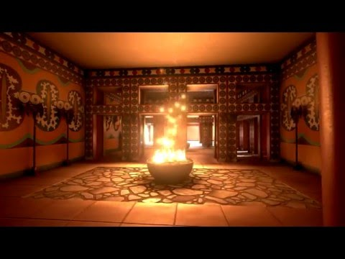
OBIĐIMO PALATU
RAZMISLITE I ISTRAŽITE: Kolika je bila površina palate i iz čega se sve sastojala? Ko se smatra arhitektom?
Šta je neobično u vezi stubova? Da li su pronađeni ostaci lavirinta? Dodatni materijal link

Slide 6
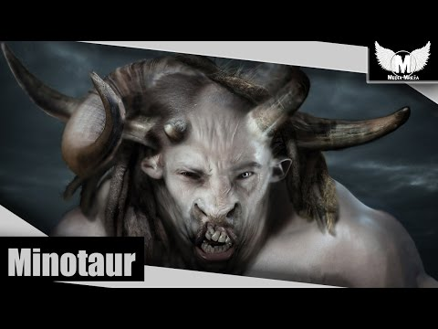
PRIČA O MINOTAURU
Jedan od najvećih antičkih istoričara Tukidid piše da je Mikonos imao i jaku mornaricu i da je gospodario većim delom Helenskog (Egejskog) mora i Kikladima i da je gonio gusare jer su mu ometali trgovinu sa državama iz Male Azije.
Prema etičkoj priči, Atinjani su morali svake devete godine da šalju po sedam mladića i sedam devojaka čudovišnom Minotauru, koji se nalazio u Lavirintu, u gradu Knososu. Te napasti je uspeo da ih oslobodi tek Tezej, mitski osnivač atinske države.

Slide 7
LEKCIJA XVI
Creta amicae meae litteras mittam. Nam omnes hoc faciunt cum se amari sperant. De Minotauro scribam qui Labyrinthum habitabat et de Theseo, qui aliquid negotti hic habuit ...
1. Odakle šalje pismo?
2. Kome šalje pismo?
3. O kome piše?
4. Šta je imao Minotaur?
5. Šta je imao Tezej?

Slide 8
LEKCIJA XVI
Cum Aegeus, rex Atheniensium, Troezenem venit, regis filiam, Aetheram admavit. Non obstitit pater amori, sperans se mox nepotem habiturum; erat enim illa domus sine posterioribus. Priusquam Aegeus Troezene abiit, soleas et ensem suum sub lapide quodam ingenti posuit et Aethrae praecipit ut filio, ubi adoleverit, illum locum ostenderet. Hoc facto domum revertit. Aliquot menses post Theseus natus est et a matre Troezene altus.
Ko je bio Egej?
Ko je došao u Trezen?
U koga se zaljubio?
Zašto se nije suprostavio ovoj ljubavi?
Šta je Egej uradio pre odlaska iz Trezena?
Kada se rodio Tezej?

Slide 9
LEKCIJA XVI
Ut primim ex pueris excessit, Theseus Trozenem reliquit et Athenas profesctus est patrem petiturus. Sed antequam Athenas venit, multos labores in itinere fecit, multos malos homines, multa monstra et bestias feras interfecit, qui populum premebant.
Cum ad domum Aegei venisset, a patre facile ex ense agnitus est; non enim prius Throezene profectus ets, quam lapide illo allevato ensem sustulit.
Gde se Tezej zaputio?
Šta je sve uradio pre povratka u Atinu?
Zašto se obračunavao sa zverima?
Po čemu ga je prepoznao?

Slide 10
LEKCIJA XVI
Dum haec Athenis geruntur, Minos, qui Cretae regnabat, iterum tributum horribile imperavit: septem puellae et septem iuvenes ad pastum monstri Minotauri Atheniensibus mittende erant. Theseus simulac audivit quanta calamitate civitas afficeretur, Minotaurum occidere decrevit. Pater cum fillum mitteret, simul et praeceptum dedit: "Si victor redieris, vela candida in navi pande!" Qui autem ad Minotaurum mittebantur velis atris navigabant.
Gde je vladao Minos?
Šta je tražio Minos?
Zašto je Tezej odlučio da inteveniše?
Sa kakvim jedrima je otplovio?
kakva jedra je trebalo da ima u slučaju pobede?

Slide 11
LEKCIJA XVI
Cum Theseus Cretam venisset et Labyrinthum intrare conatus esset, adiuvit eum Ariadne, Minois regis filia. Nam eius consilio Theseus licium per vias Labyrinthi evolvit; cum Minotaurum interfecisset, licium revolvens foras egressus est. Post haec una cum Ariadne Creta effugit. Sed in insula Dia tempestate retentus, puellam dormientem reliquit, quam non multo post Dionysus deus, ut vidit, amore captus statim uxorem duxit.
Ko mu je pomogao?
Ko je bila Ariadna?
Kako mu je pomogla?
Sa kim je napustio Krit?
Ko se javio usnuloj Ariadni?

Slide 12
LEKCIJA XVI
Interea Athenis Aegeus anxius expectabat dum filius rediret. Stat pater in litore, mare contemplatur, cum repente vela atra apparuerunt. Nam Theseus, cum navigaret, oblitus est vela mutare. Aegeus autem, cum atra vela vidisset, credens Theseum a Minotauro interfectum esse, in mare se praecipitavit, quod postea eius nomine dictum est.
Gde je Egej čekao povratak sina?
Šta je Tezej zaboravio?
Šta je pomislio Egej?
Šta je učinio Egej?
Kako je more dobilo ime?

Slide 13
DODATNI MATERIJALI:
Theseus: The Origin of the Hero - The Myth of Theseus Part 01 - Greek Mythology Ep.37
Theseus: The Journey to Athens - Part.2 - Greek Mythology Ep.38 See U in History
Theseus: The Journey to Athens - Part.2 - Greek Mythology Ep.38 See U in History

Slide 14
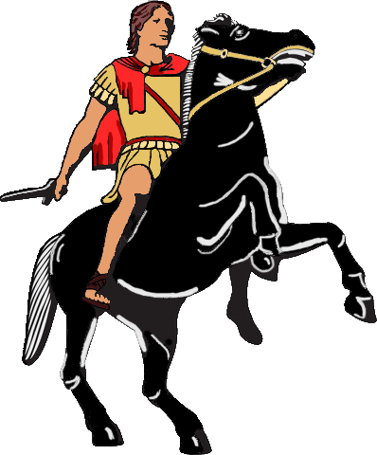
VREMENSKE REČENICE U KONJUKTIVU
Počinju veznikom CUM HISTORICUM koji se upotrebljava pri pričanju prošlih događaja.
U glavnoj rečenici uvek je istorijsko vreme, a u zavisnoj rečenici stoji konjunktiv imperfekta ili pluskvamperfekta.
Konjunktiv imperfekta prevodi se nesvršenim, a konjunktiv pluskvamperfekta svršenim glagolima.
Cum Alexander Magnus regnaret, Macedones toto orbe terrarum potentissimi fuerunt.
Kada je Aleksandar Veliki vladao, Makedonci su bili najmoćniji na svetu.

Slide 15
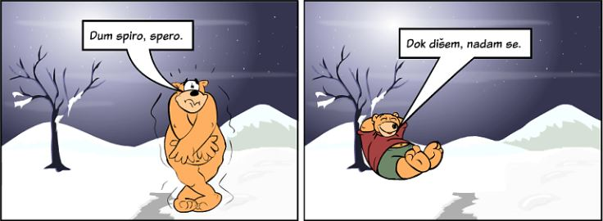
VREMENSKE REČENICE U INDIKATIVU
Počinju veznicima:
cum (temporale) - kad
cum (iterativum) - kad god
cum (inversum) - kad eto
cum (explicativum) -kad, time što
U glavnoj rečenici uvek stoje izrazi:
tum, tunc - tada
nunc - sada
eo tempore - u to vreme
Imamo još i ove veznike
dum - dok
donec - dok
antuquam - pre nego što
priusquam - pre nego što
Postquam - pošto

Slide 16
Cum – temporale vs. historicum
Za razliku od cum „temporale“, prilikom pripovedanja prošlih dogadjaja koristimo cum „historicum“, i tada vremenske rečenice stoje u konjunktivu i to konjunktiv imperfekta koji prevodimo prošlim vremenom trajnog glagola, i konjunktiv pluskvamperfekta koji prevodimo prošlim vremenom svršenog glagola, budući da je u glavnoj rečenici uvek istorijsko vreme (pravilo o slaganju vremena).
Osim toga, ove rečenice pored vremena pokazuju i neku drugu okolnost – uzrok na primer.
Cum Romam venero, multas reliquias fororum videbo.
Kada budem došao u Rim, videću mnoge ostatke trgova.
Cum Alexander Magnus regnaret, Macedones toto orbe terrarum potentissimi fuerunt.
Kada je Aleksandar Veliki vladao, Makedonci su bili najmoćniji na svetu.

Slide 17
REČENICE ZA VEŽBANJE:
Razmislite da li je u sledećim rečenicama upotrebljeno CUM za vremenske rečenice, uzročne ili dopusne, a onda probajte da prevedete.
CUM MILITES CASTRA POSUISSENT, MURUM AEDIFICAVERUNT.
CUM FILIUS MEUS PROCEDERE NON POSSIT, EUM PORTABO.
CUM HOSTES OPPIDUM OPPUGNARENT, CIVES IN VILLIS MANEBANT.
CUM REX NECATUS SIT, QUIS NUNC REGET?
GRAECI, CUM TROIAM CEPISSENT, DOMUM NAVIGAVERUNT.
CUM PUELLAM MAXIME AMEM, EAM IN MATRIMONIUM NON DUCAM.

Slide 18
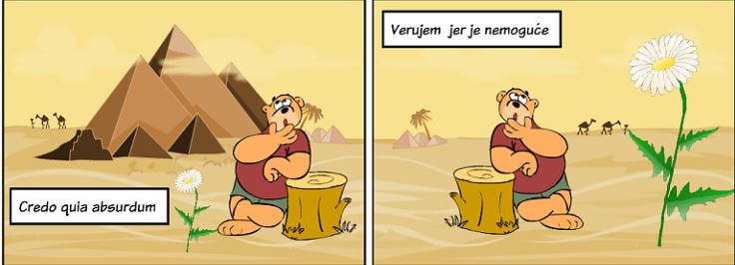
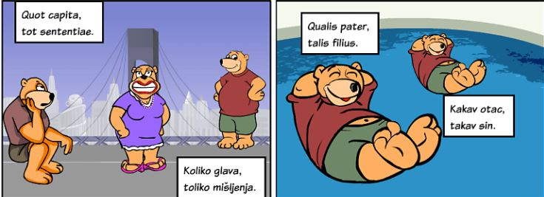
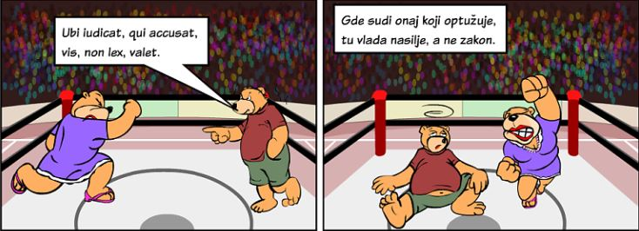
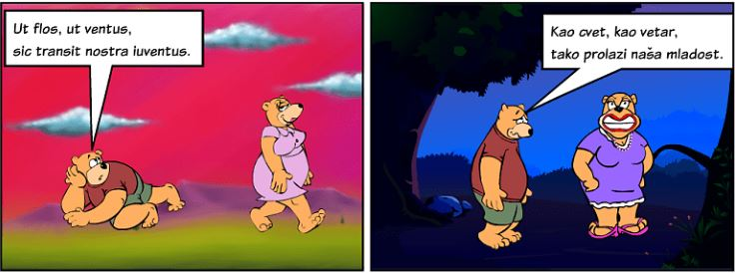
PODSETIMO SE I DRUGIH ZAVISNIH REČENICA

Slide 19
RAZMISLITE O ZNAČENJU REČENICA
Cum Romam venero, ad te scribam.
Oracula evanuerunt postquam homines minus creduli esse coeperunt.
Iudex non iudicabit priusquam verum exploraverit.
Pompeius, ut equitatum suum pulsum vidit, acie excessit.
Dum Epaminondas rei publicae praefuit, Thebae caput totius Graeciae fuerunt.
Nero, cum moreretur, dixisse traditur: "Qualis artifex pereo!"
Agamemnon, cum domum redisset, a Clytaemestra coniuge interfectur est.
Cum Troia a Graecis diruta esset, Aeneas cum pauscis comitibus in Italiam migravit.
Čim je Filip ubijen, Atinjani se odmetnuše od Makedonaca.
Kada je Pir jurišao (na) grad Argos, ubijen je udarcem crepa.
Kad je Epaminonda pao, propala je sva slava Tebe.

Slide 20
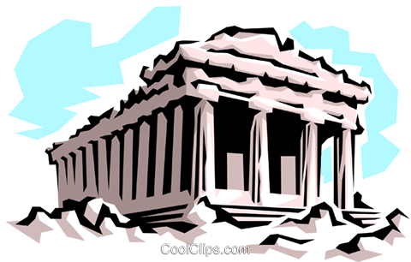
HVALA NA PAŽNJI!

